Slide 1

BOA NOITE!
INICIAREMOS EM INSTANTES…

Slide 2
CONSULTORIA

Slide 3
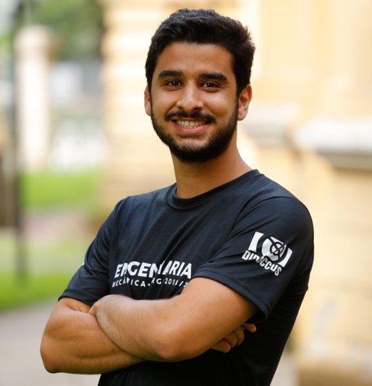
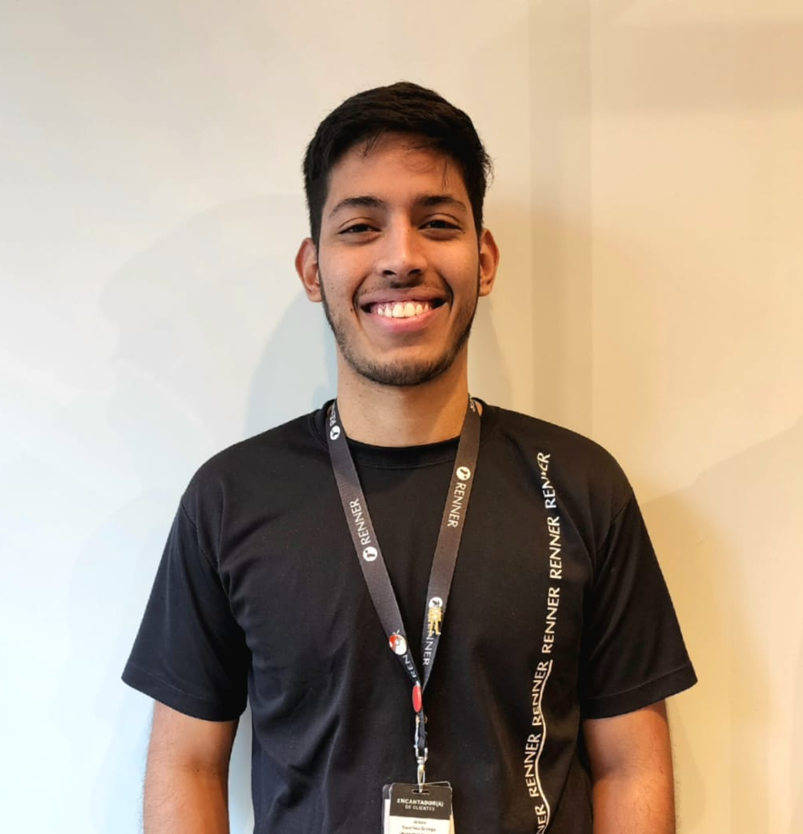

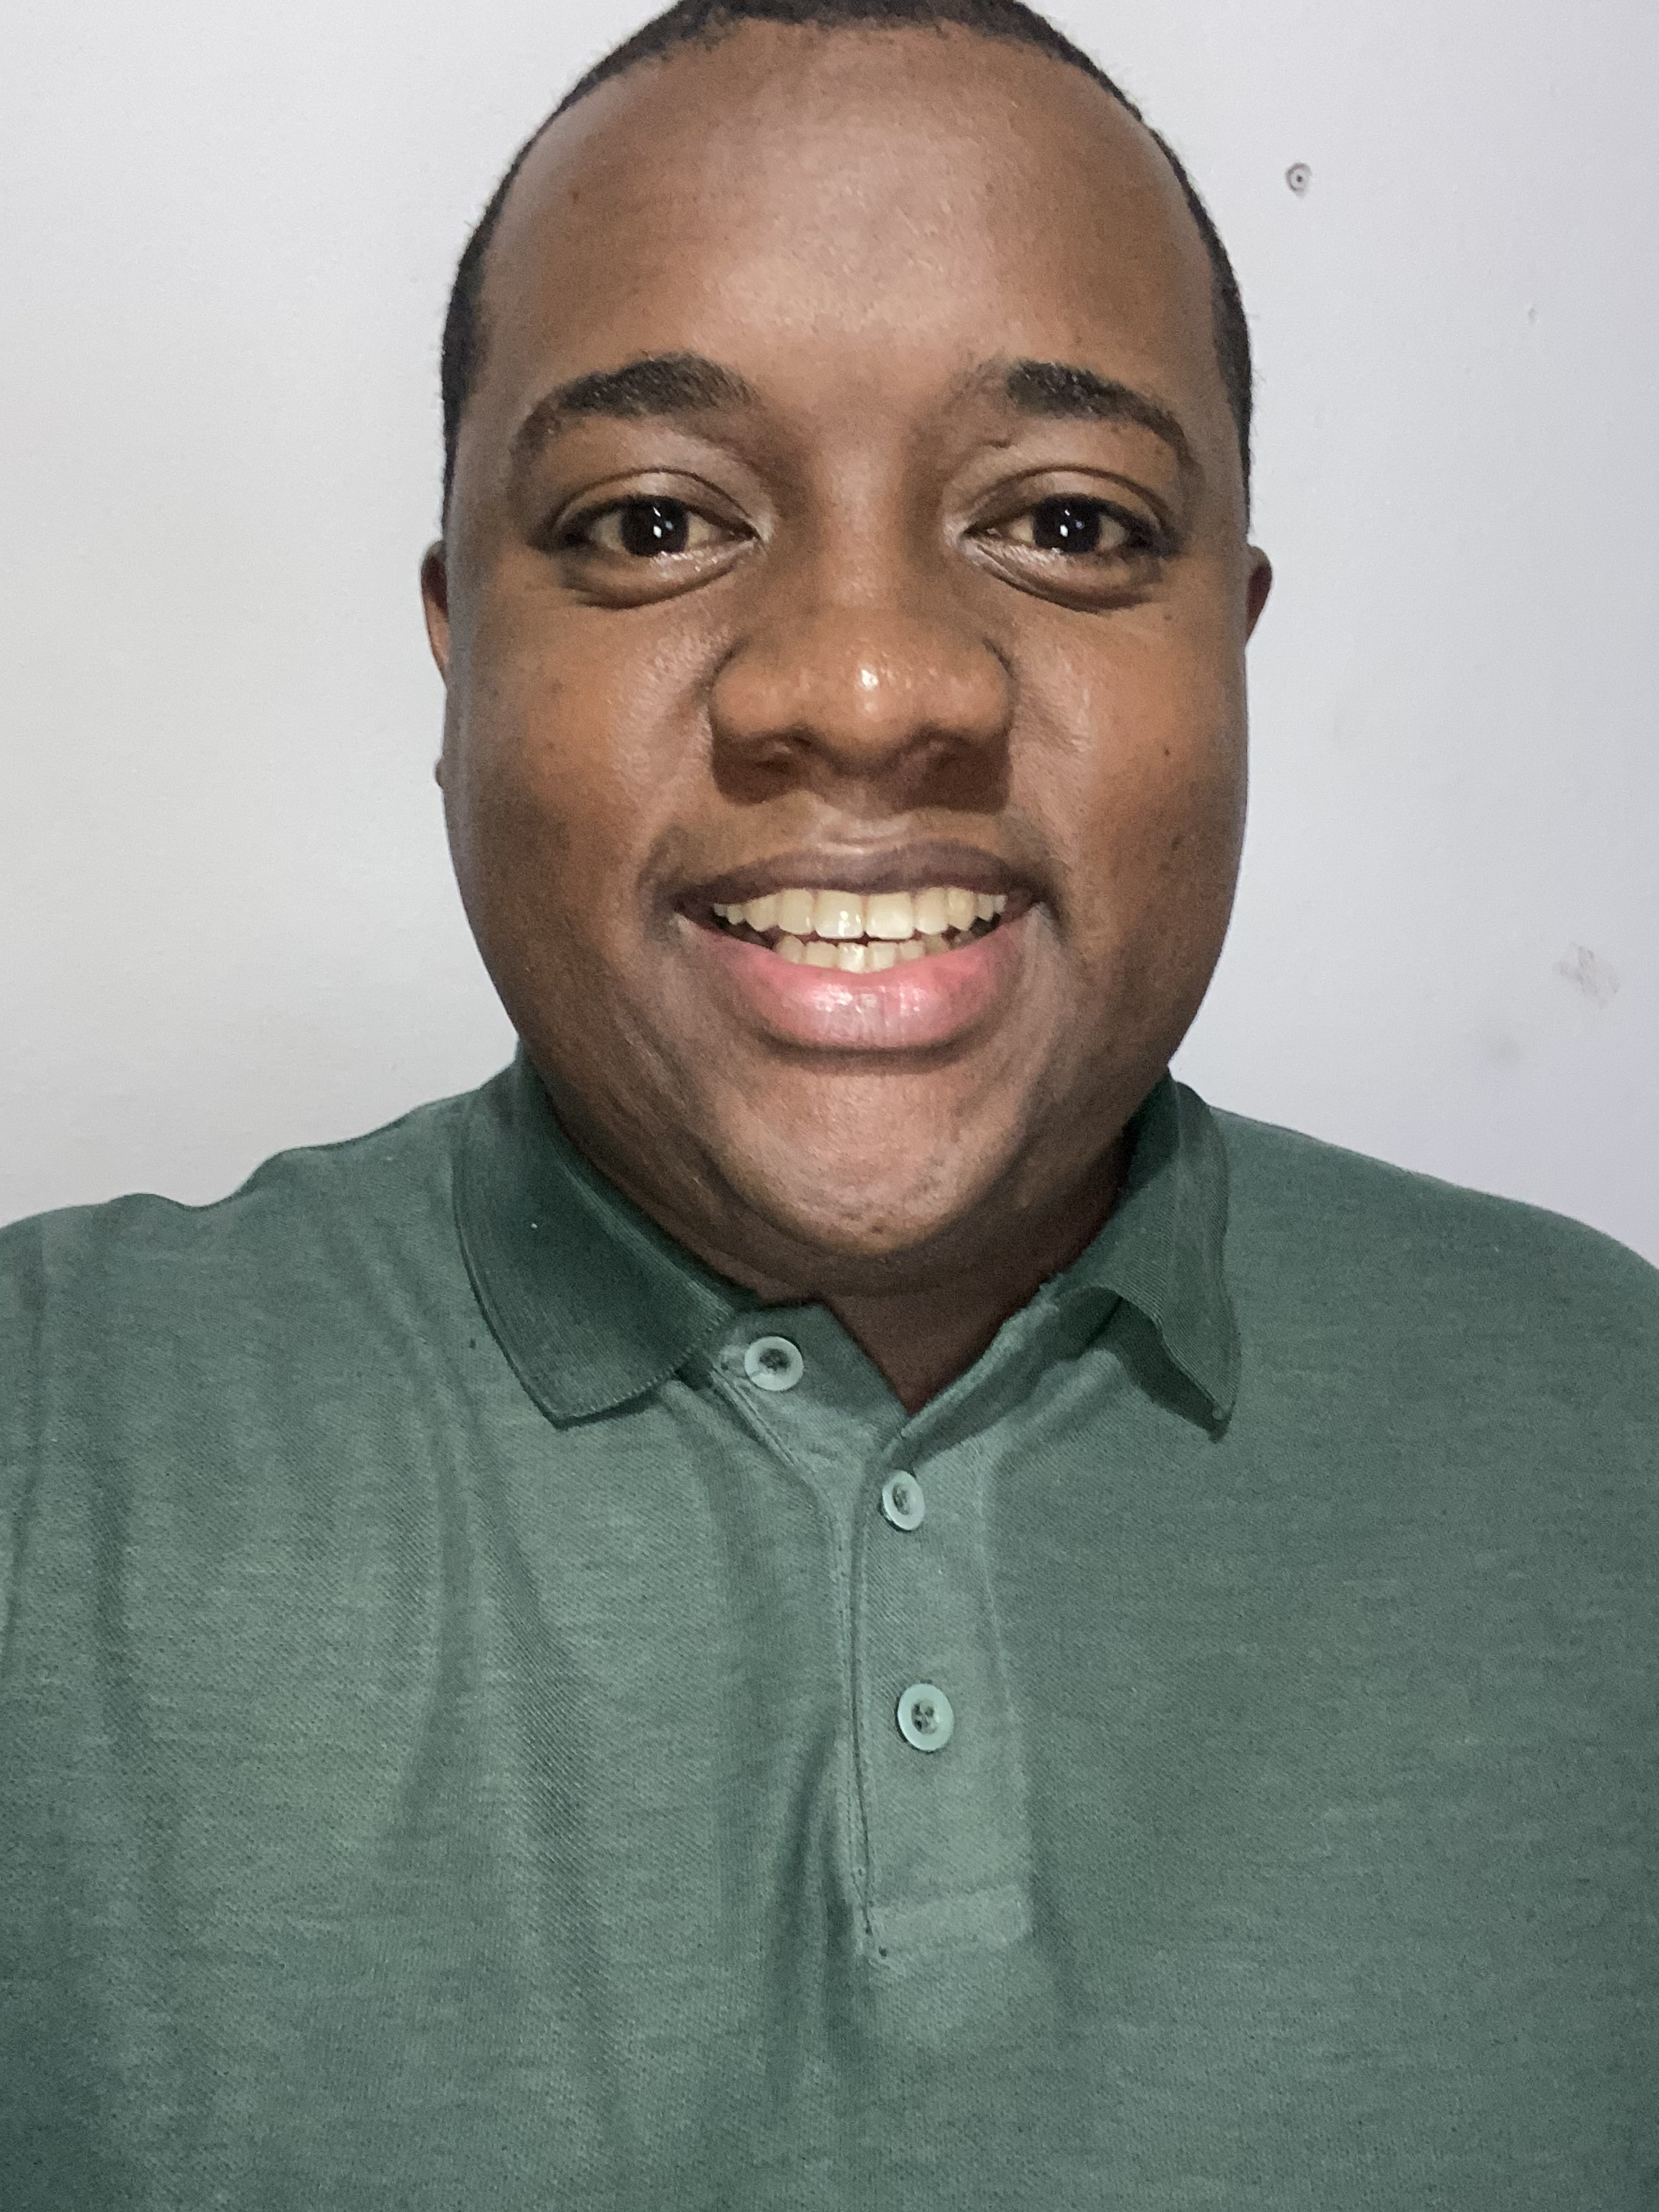
CONSULTORES
Gabriel Novo
Jeison Ortega
Larissa Silva
Lucas Albino

Slide 4
HISTÓRIA
Fundada em 2010, nossa empresa foi criada para auxiliar nossos clientes, através da análise de seus dados e uso da tecnologia da informação, em entender melhor o seu negócio e saber onde e como é possível agregar mais valor .

Slide 5
MISSÃO
Através de uma alocação de dados segura e que esteja em acordo com nosso cliente, fornecer uma análise de excelência, a fim de trazer os melhores resultados e traçar as estratégias que auxiliem no atingimento de suas metas.

Slide 6
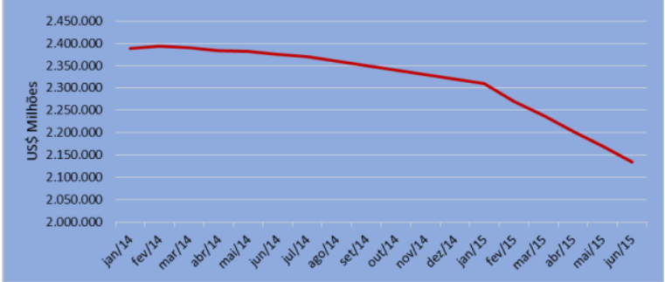
RESULTADOS
DE PARCEIROS

Slide 7
RESILIA
“Hoje dentro da Resilia, são armazenadas diversas informações do braço de ensino da empresa como dados sobre os alunos, facilitadores, departamentos, módulos e cursos em planilhas. Essas informações são colocadas em planilhas diferentes o que dificulta muitas das vezes a extração de dados estratégicos para a empresa.”

Slide 8
META
Criar um banco no qual possamos organizar os dados e extrair relatórios para que a Resilia consiga traçar metas a serem atingidas.
Nós, da Database Coop, também daremos sugestões do que pode ser feito para atrair mais alunos e ajudá-los a impactar vidas através da Educação.

Slide 9
Proposições da Resilia
Q1: Qual a quantidade total de estudantes cadastrada no banco?
Q2: Quais o cursos que os estudantes estão cadastrados?
Q3: Qual a quantidade de turmas que cada facilitador está alocado?

Slide 10
Proposições Database Coop
Q4: Quais cursos com mais turmas criadas ao longo do último ano?
Q5: Qual a avaliação média de cada professor?
Q6: Qual a avaliação média de cada curso e a respectiva categorização com mais ocorrência?
Q7: Qual a quantidade de professores ativos, alocados e disponíveis por curso?

Slide 11
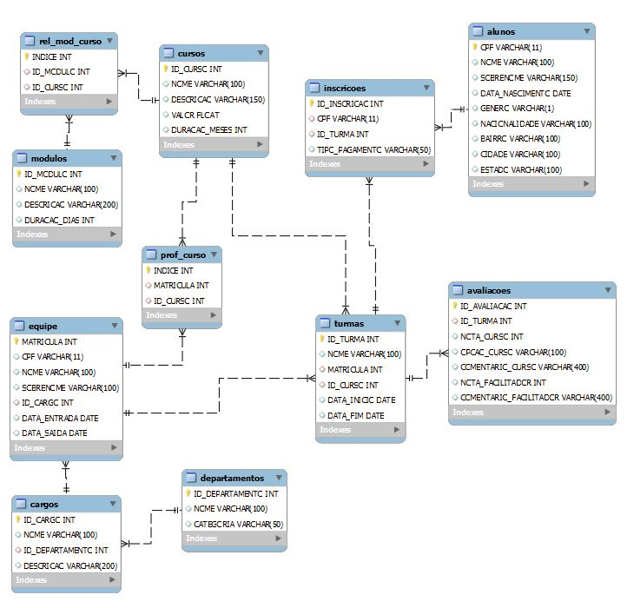
METODOLOGIA

Slide 12

Primeiro Resultado
Objetivo:

Slide 13
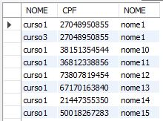
Segundo Resultado
Objetivo:

Slide 14
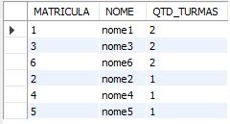
Terceiro Resultado
Objetivo:

Slide 15
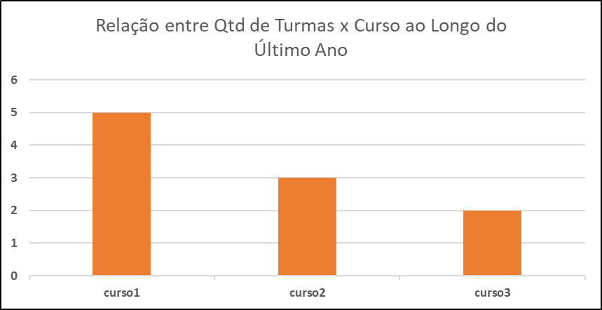

Quarto Resultado
Objetivo:

Slide 16
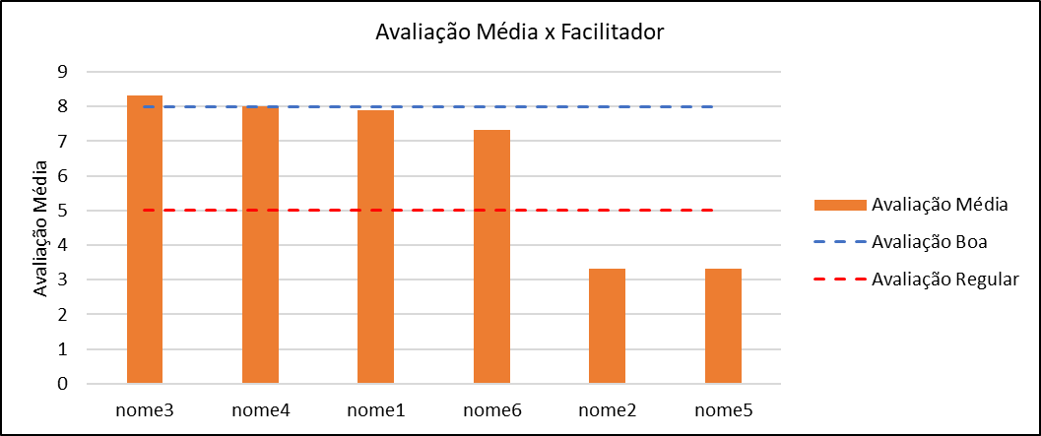
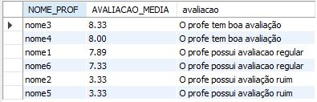
Quinto Resultado
Objetivo:

Slide 17
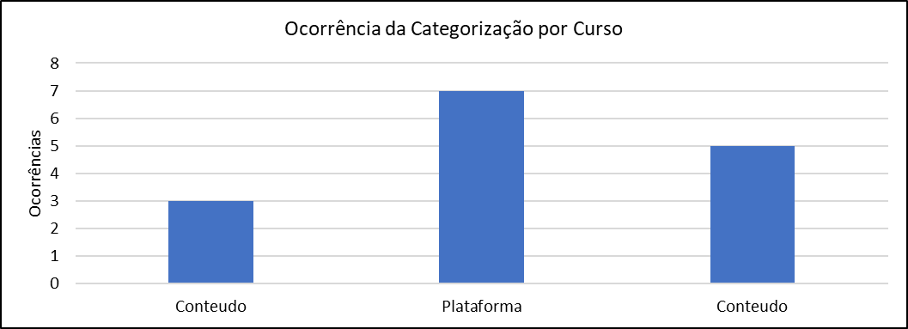

Sexto Resultado
Objetivo:

Slide 18
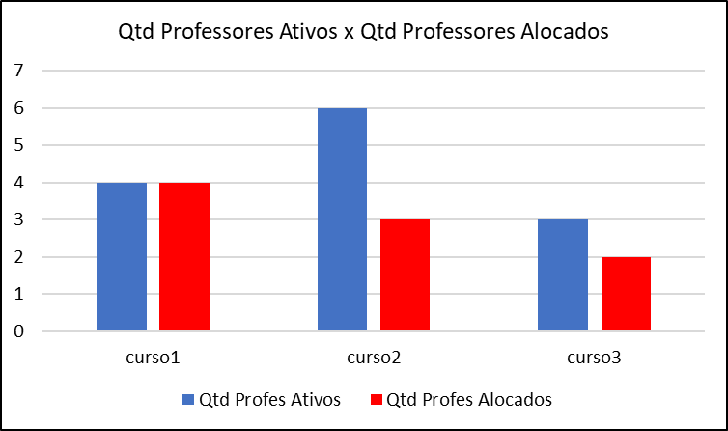

Sétimo Resultado
Objetivo:

Slide 19

ABERTO
PARA
PERGUNTAS

